Slide 1
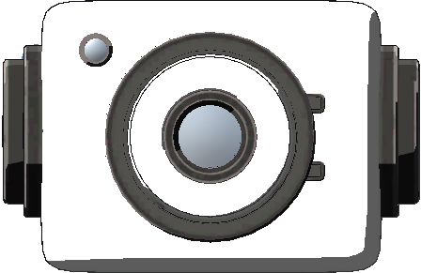
POLA
NULL팀
박준기, 이민규, 한상현, 허태균

Slide 2
목차
01
02
03
게임 소개
구현 시스템
개발 정보
기획의도
UI 시스템
데모영상
비트맵 시스템
레이턴시 시스템
게임 플레이 구현
그래픽 리소스

Slide 3
1
게임 소개

Slide 4



기획 의도
난이도
카메라 컨셉
캐릭터
2가지 버튼을 사용하는 쉬운 조작법
짧고 반복적인 노래를 사용한 쉬운 레벨디자인
우리에게 익숙한 카메라라는 소재를 사용
사진과 카메라를 통한 리듬게임으로
기존의 매니악한 컨셉에서 벗어남
캐릭터를 강조함으로써 게임의 몰입감 제공
캐릭터를 통한 직접 조작으로
게임플레이의 타격감을 제공
기획 의도
카메라라는 컨셉과 쉬운 조작법을 통해 접근성을 낮춰 다앙한 유저들이 쉽게 즐길 수 있는 캐주얼한 리듬게임을 만들어 보자

Slide 5
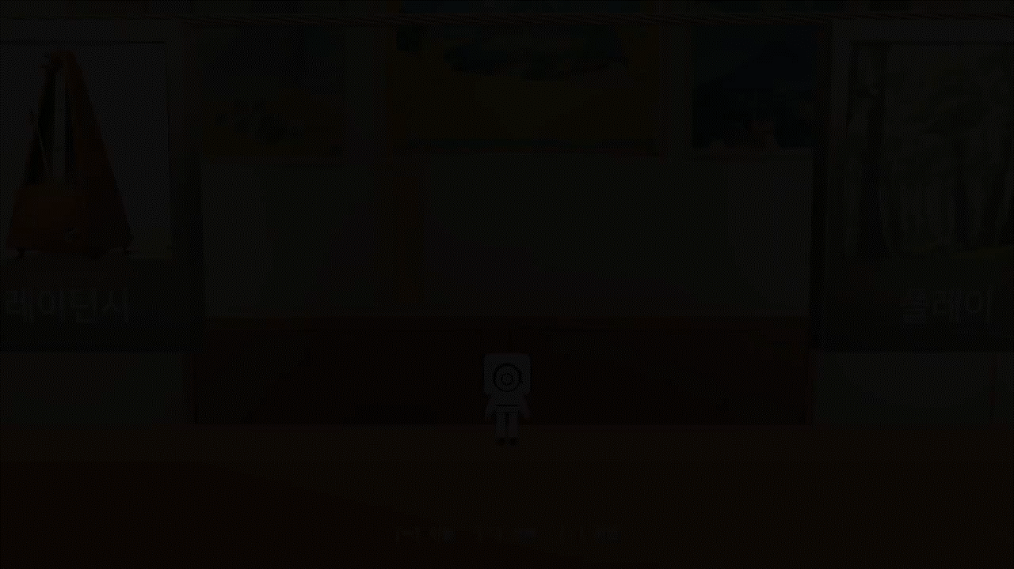
게임 목표 : 사진에 직접 들어가 그 순간의 분위기를 느껴보자.
기획 의도

Slide 6
2
구현 시스템

Slide 7
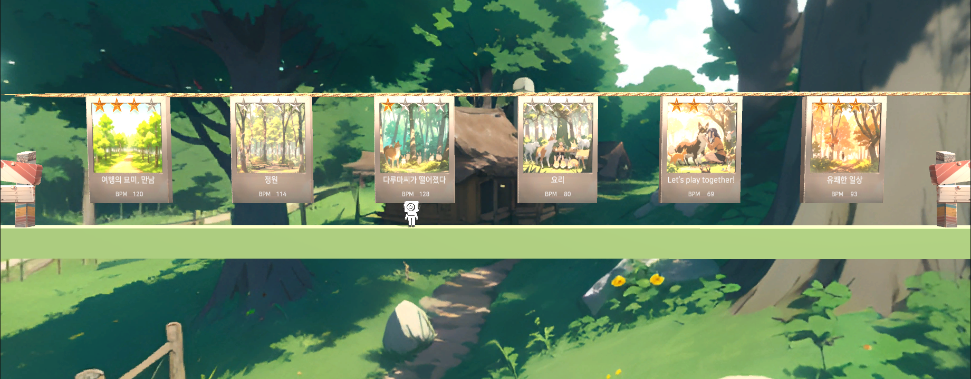
UI 시스템
아이디어 : 카메라 컨셉의 캐릭터를 기획 의도의 핵심 요소로 설정했는데 이를 게임 플레이에만 보여주기에는 아쉽다.
→ 게임 캐릭터가 실제로 조작할 수 있는 것처럼 들리며 반응하는 인터페이스인 Diegetic UI 방식을 차용
→ 설정창을 제외한 모든 상호작용을 캐릭터를 직접 조작하여 이뤄지도록 설정
→ 메인 플레이, 레이턴시 컨텐츠, 상점 등을 캐릭터를 직접 이동시켜 사진과 그 사진 속 이야기라는 요소에 몰입할 수 있도록 기획
캐릭터를 직접 움직여 스테이지에 들어가는 형식의 UI 디자인

Slide 8
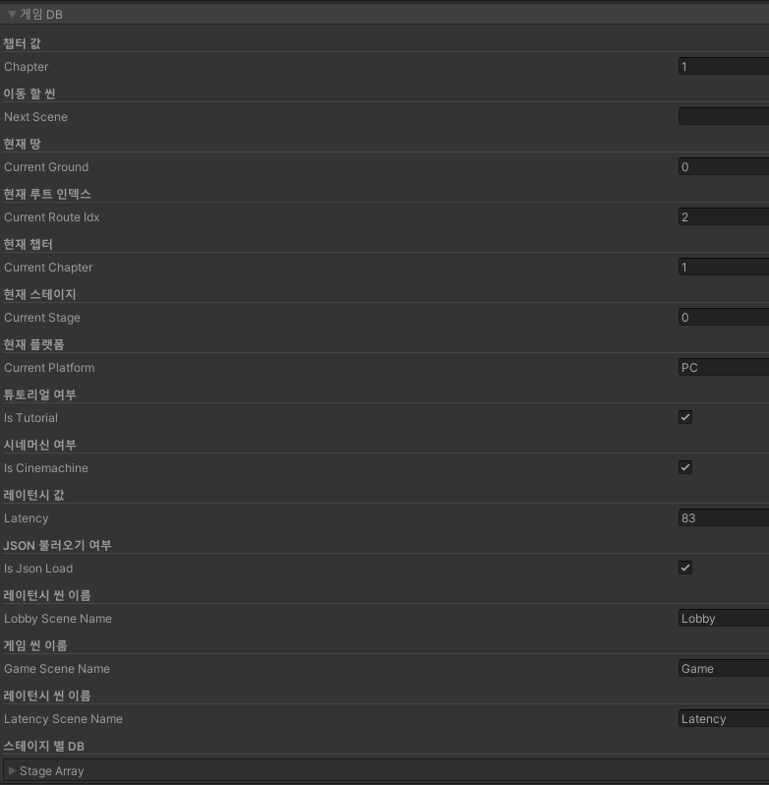
UI 시스템
아이디어 : Diegetic UI 방식은 조작 횟수가 많아지면 유저의 편의성이 떨어지니 DB를 구성하여 UI 시스템의 편의성을 높이자.
→ 게임 내부 DB를 구현하여 1차적으로 게임 데이터(최근 플레이 스테이지, 콤보, 스코어 등)를 저장한 후,
Json으로 만든 외부 DB에 2차로 저장하여 해당 주소값을 통해 언제든 게임 데이터를 불러올 수 있도록 구현
→ 구현한 DB값을 이용해 각 UI별 이동 시 유저가 최근 플레이한 스테이지와 모드로 즉시 이동 할 수 있도록 구현
게임 플레이에 필요한 요소에 맞는 DB를 제작하여 Unity 내부에서 쉽게 관리 및 조작할 수 있게 모듈화 한 이미지

Slide 9
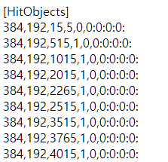
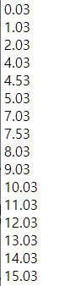
비트맵 시스템
아이디어 : 음정과 박자에 대한 지식이 부족하니까 BMS파일을 게임 내에서 만들지 말고 외부 프로그램을 이용하여 제작하자.
→ ‘osu!’라는 게임에서 노트 타이밍과 시간이 적힌 BMS 파일 제작 후 .osu 확장자 파일을 추출
→ 추출한 파일에서 본 게임에 필요한 요소들을 최적화 하여 추출 할 수 있는 프로그램을 구현 하여 .txt 확장자 BMS파일 추출
→ 파일 안의 TimingPoints 부분으로 BPM을 계산, HitObjects 부분으로 위치 및 노트 타입의 데이터를 읽음
→ BPM을 기반으로 위치와 시간 데이터를 바탕으로 시간을 비트로 변환
osu!를 이용하여 제작한 비트맵 형식
변환 프로그램을 통해 추출 된 비트맵 형식

Slide 10
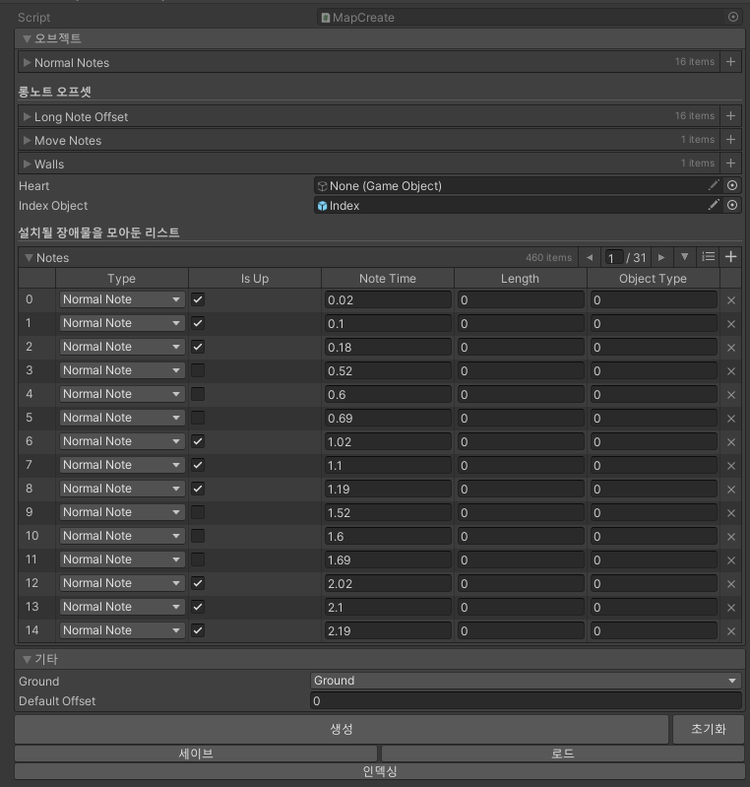
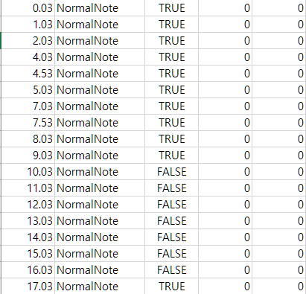
비트맵 시스템
아이디어 : BMS 파일을 본 게임에 적용 시 차후 업데이트로 인한 요소 변화를 위해 관리하기 쉽도록 시스템을 구성하자.
→ 추출된 .txt파일의 내용을 토대로 장애물을 적절한 위치에 배치하는 시스템 제작
→ 각 테이블 리스트에 저장된 수치에 따라 노트의 종류와 배치 위치가 다름
→ Type / Length / Note Time / Object Type 변수들을 통해 장애물의 길이, 위치, 형태 등을 다양하게 지정 및 관리 가능
→ 초기화 버튼: 비트맵 txt의 비트맵을 리스트 초기상태로 지정 / 생성 버튼: 리스트에 저장된 데이터로 오브젝트를 생성 /
세이브, 로드 버튼: 작업한 테이블 리스트의 내용을 .csv 파일로 저장 및 로드
BMS파일 적용 및 관리를 위한 시스템 Unity 모듈화
해당 시스템을 통해 .csv 확장자로 저장된 BMS파일

Slide 11
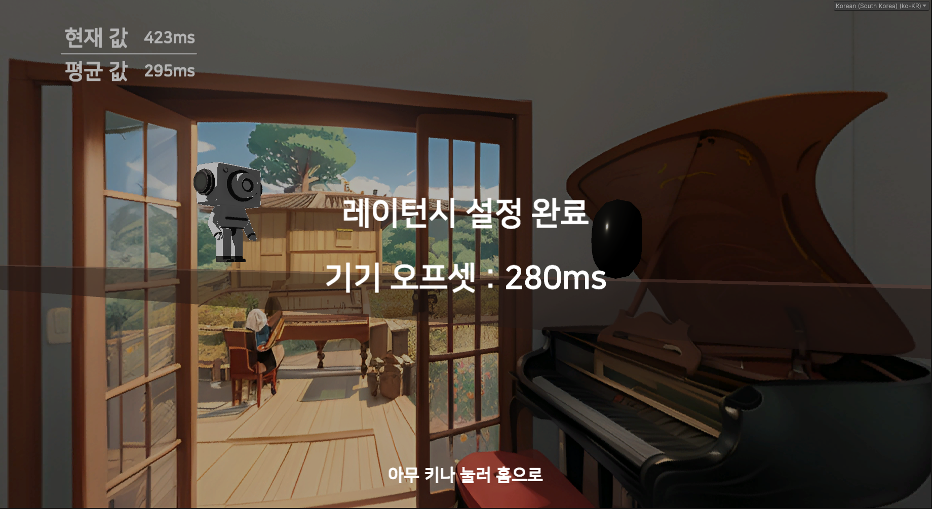
레이턴시 시스템
아이디어 : 맵 생성이 끝났으니 플레이어 캐릭터를 이용한 게임 플레이를 해당 노래의 박자에 맞출 수 있게 구현하자
→ 리듬게임의 특성상 0.1ms 차이에도 어색함이 발생하는 점을 감안하여 제작
→ 딜레이의 발생 원인
컴퓨터가 사운드를 내보내더라도 내보낸 소리가 스피커에서 나올 때 까지 걸리는 시간
인간이 음악을 듣고 키를 누르는데 까지 걸리는 시간
입력장치에서 보낸 신호가 컴퓨터에서 해당 키를 인식하는데 걸리는 시간
→ 유저가 버튼을 눌러 컴퓨터가 인식한 시간에서 컴퓨터가 일정 시간마다 비트를 내보낸 시간의 차를 지연시간으로 함
해당 시스템을 통해 구현한 ‘레이턴시 컨텐츠’

Slide 12
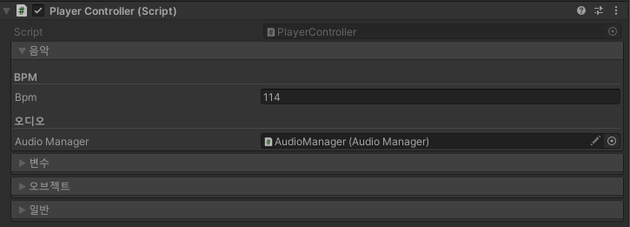
게임 플레이 시스템
아이디어 : 캐릭터를 통한 몰입감을 위해 장애물이 다가오지 않고 캐릭터가 직접 배치된 장애물을 향해 달려가도록 구현하자
→ 한 박자에 유니티에서의 8칸을 이동하도록 구현, 이때 8칸은 8비트를 의미
→ 한 박자는 BPM(Beats Per Minute)마다 달라지기 때문에 이동 속도는 $\frac{BPM}{60}×8$
→ 135bpm일 경우 이동속도는 18 즉, BPM이 높아질수록 장애물에 다가가는 플레이어의 이동속도가 빨라짐
→ 해당 기능 구현으로 플레이어의 장애물과 노래와의 싱크 문제를 해결
각 스테이지별 노래의 BPM에 따른 이동속도 계산을 위해 구현된 플레이어 스크립트

Slide 13
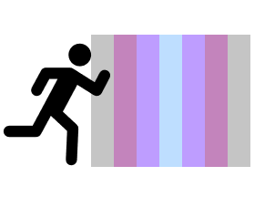
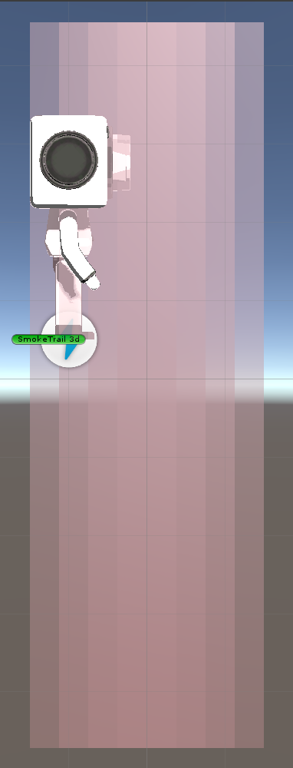
게임 플레이 시스템
아이디어 : 게임의 기획 핵심 목표였던 쉬운 난이도의 조작법을 위한 장애물과의 상호작용 기능을 구현해보자.
→ 위, 아래 2가지 방향에 해당하는 버튼을 눌러 해당 방향으로 캐릭터가 위치전환을 하며 배치된 노트(장애물)를 파괴
→ 2가지의 버튼만을 사용하여 게임플레이를 진행하기 때문에 노래에 비해 게임의 난이도가 상당히 낮아짐
→ 노트(장애물)가 플레이어의 공격 판정과 trigger시 공격 버튼을 누르면 장애물 파괴가 가능
→ 판정 범위 4개를 구현 PERFECT / GREAT / GOOD / MISS
→ 노트(장애물)이 4개의 판정범위 중 어느 범위에 trigger 되는지에 따라 파괴 시 결과값이 달라짐
판정 시스템 구현 기획 이미지
판정 시스템 실제 구현 이미지

Slide 14
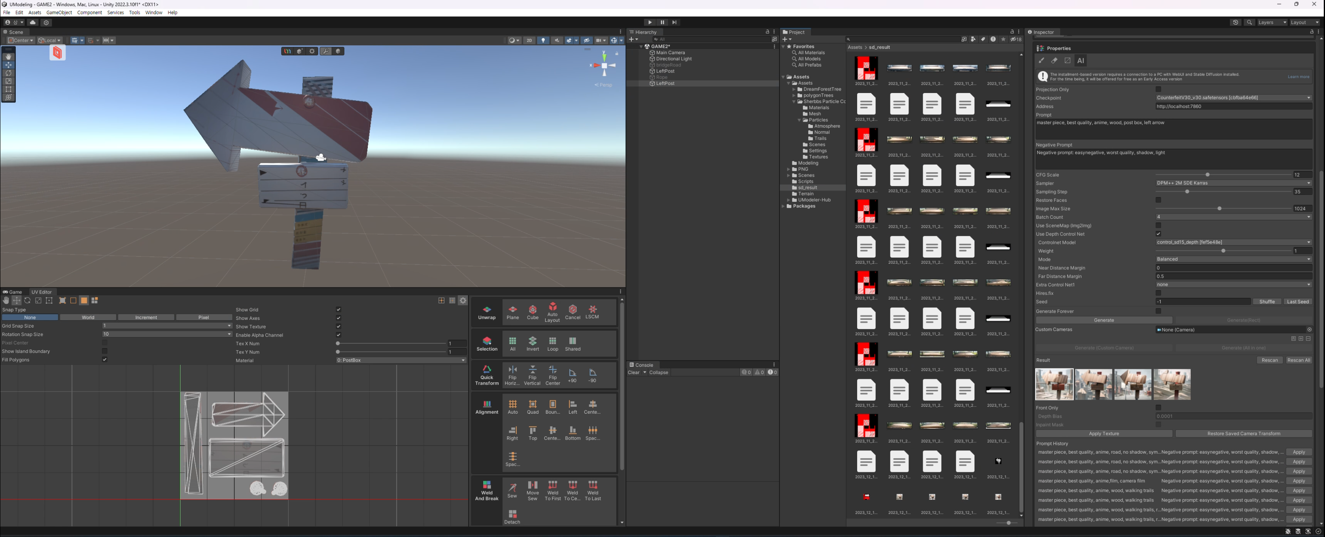
그래픽 리소스
아이디어 : 3D그래픽이기에 컨셉에 맞는 스타일의 모델 텍스쳐 리소스를 구하기 어려우니 AI를 활용하여 texture를 제작해보자
→ ‘Umodeler’을 활용하여 Unity를 3D modeling을 가능하게 하는 환경으로 변환
→ 게임 내 필요 3D model을 3ds Max를 통해 수정 및 변형
→ 변형된 model을 Unity에 불러와 UV를 펼침
→ Unity에 Stable Diffusion를 연동하여 입력된 스타일(ex. Anime풍)의 terxture 파일을 펼친 UV에 맞춰 생성
→ 완성된 texture를 Export를 하여 Material로 제작 후 본 게임의 3D model에 적용
Unity에서 AI를 활용하여 texture파일을 제작하는 이미지

Slide 15
3
개발 정보

Slide 16
개발정보
사용 프로그램
→ Unity, Stable Diffusion, Photoshop
구현 내용
→ 시스템
콤보 시스템
판정 시스템
랭크 시스템
UI 시스템
레이턴시 시스템
비트맵 시스템
DB 서버 구현
→ 컨텐츠
게임 플레이(6개 스테이지)
레이턴시 컨텐츠
Diegetic UI 방식의 UI 이동
→ 기능
멀티플랫폼(PC, 모바일, 콘솔기기)
진동 on/off 기능
로컬라이징(영어, 한글)
→ 사운드
각 UI 씬 별 배경음악
6개 스테이지 음악
버튼 입력 씬 진입 등의 효과음
제작기간
→ 2개월
팀원
박준기 : 팀장/ 기획(기획 내용 문서화, 레벨 디자인), 사운드(배경음악, 이펙트)
이민규 : 개발(비트맵 시스템, 레이턴시 시스템)
한상현 : 개발(비트맵 변환 프로그램), 아트(배경,UI)
허태균 : 개발(UI, DB)

Slide 17
감사합니다

